Slide 1
组件名：板块导航
组件key：SectionNavigation
组件简介
该组件是一个针对于车型页开发的组件，可以和其他车型页组件进行联动，如果在车型页添加非车型页的所属的组件，无法联动导航效果，同理把这个组件放在非车型页也一样。
详细配置见后图

Slide 2
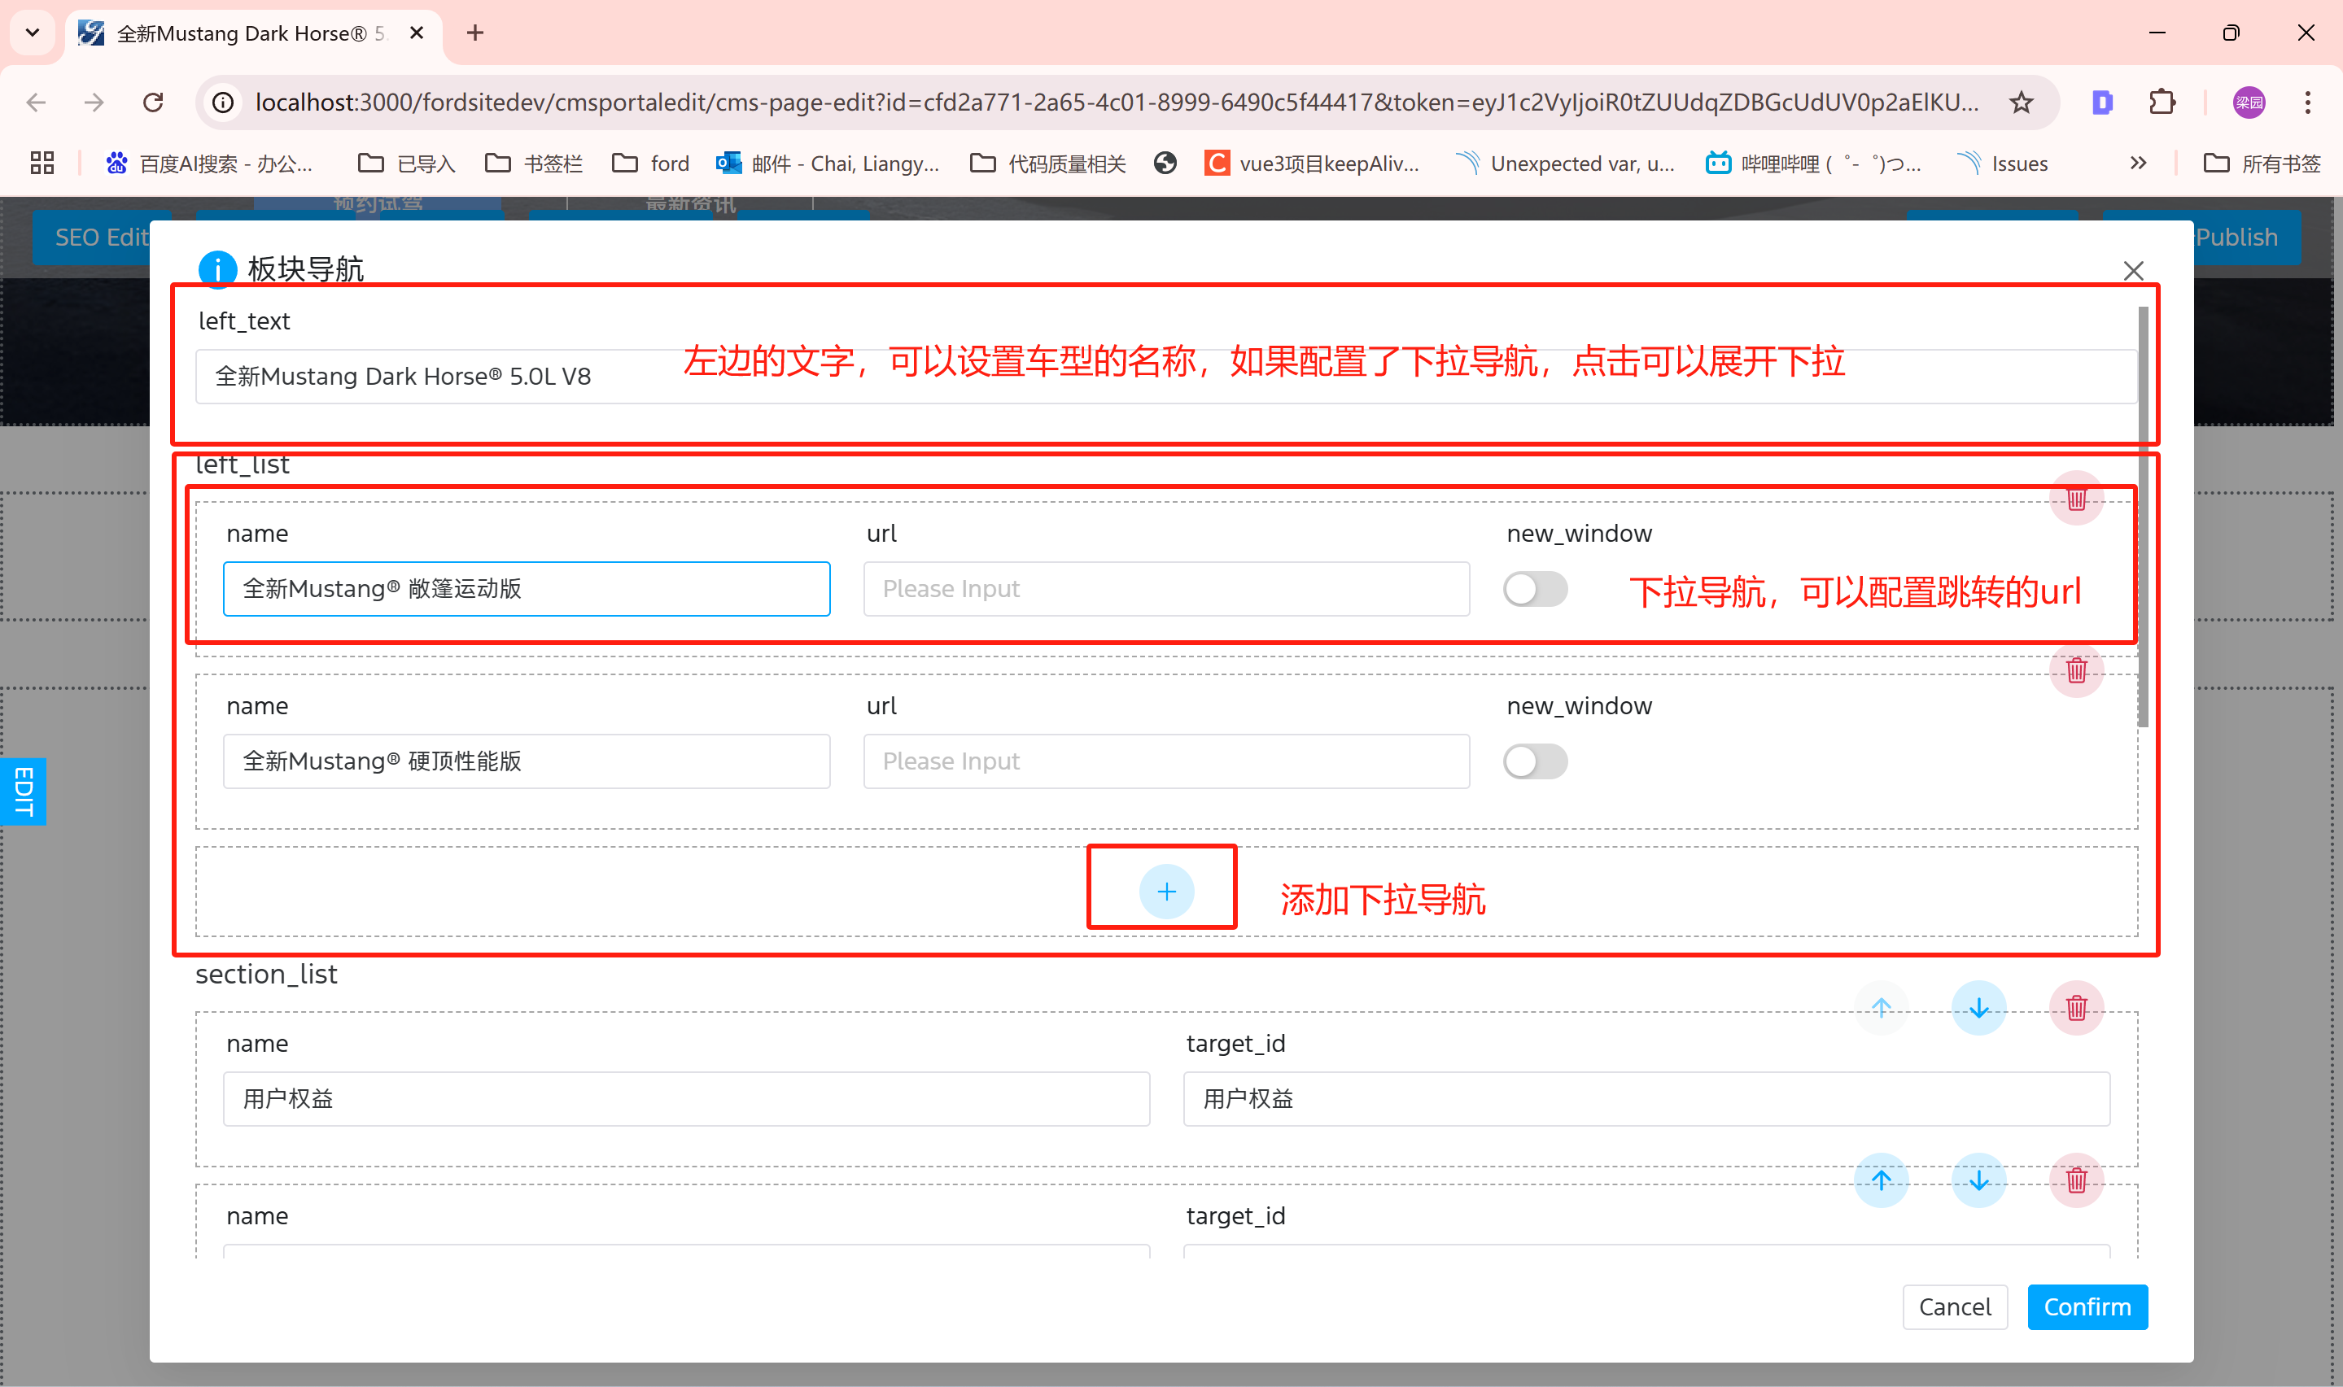

Slide 3
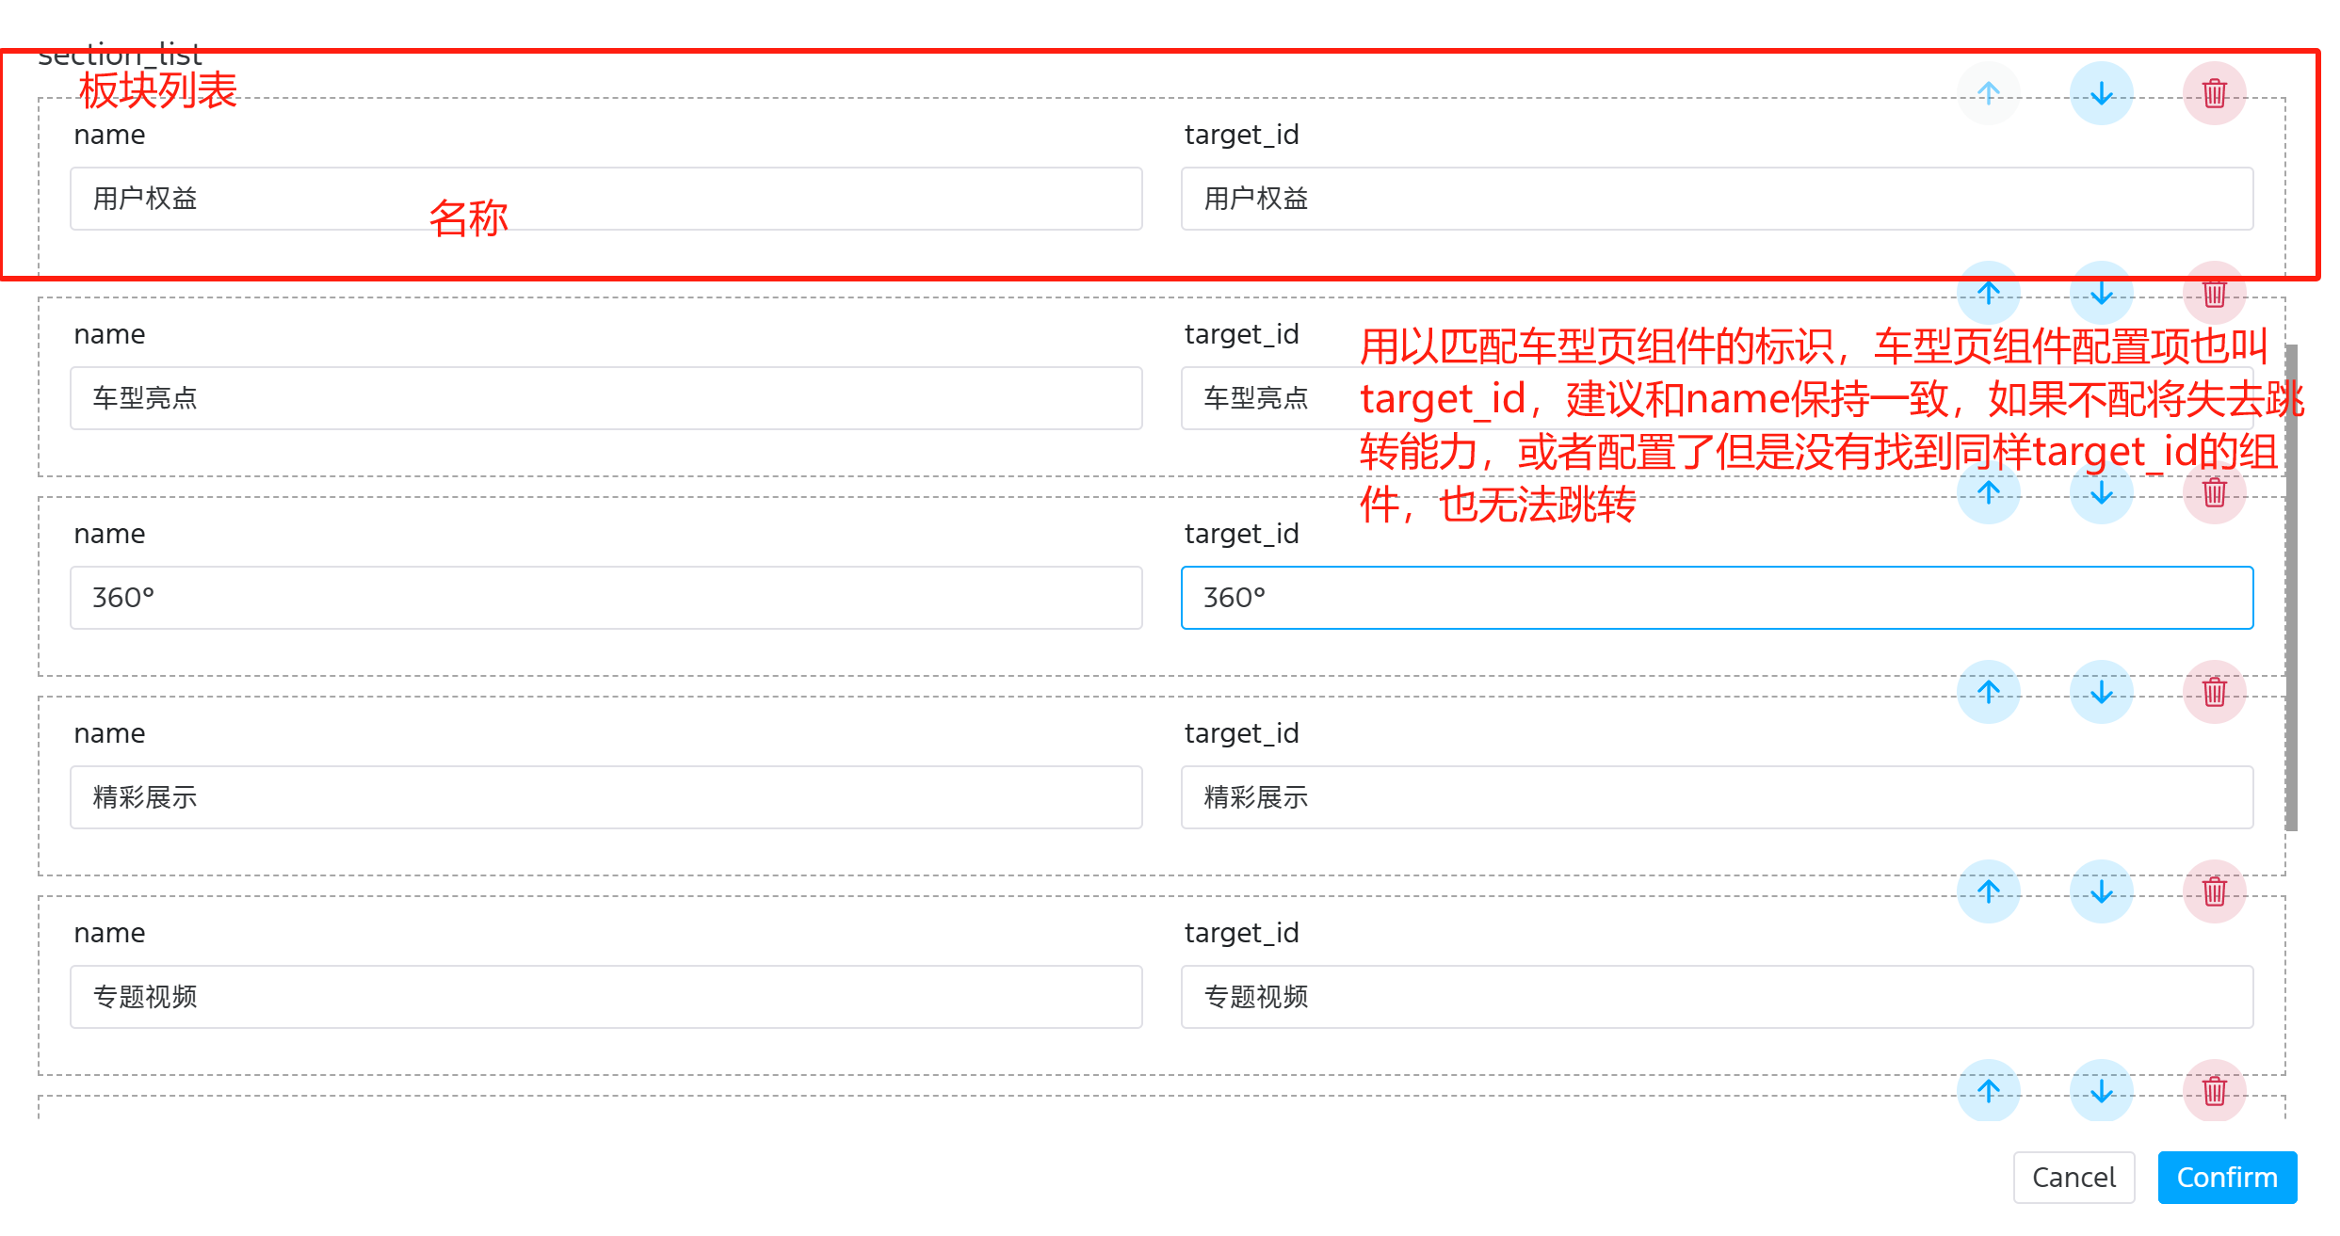

Slide 4
